Slide 1
건pay (건국 페이) -결제 시나리오 스토리보드-
작성자 : 성시원
일자 : 2015.04.01

Slide 2

건pay(건국 페이) 결제 수단 | 적용 가능 예상 플랫폼
 | PC | Mobile | POS | SmartTV | Display Device
건pay
NFC
앱카드
QR코드
지문 인식

Slide 3
제약사항
* 사용자가 건국 pay에 가입되어있다는 가정하에 진행하도록 한다
* 휴대폰 화면의 경우 사용자가 ID / Password 로 기존에 로그인한 상태임을
가정하에 진행하도록 한다
* 사용자가 건국 pay에 지문을 사전 등록하였다는 가정하에 진행하도록 한다

Slide 4
1. GunPay

Slide 5
1. GunPay 시나리오
(1) 상품 선택 후 결제 선택
(2) 결제 방법에서 GunPay 결제 방법 선택
사용자
(3) GunPay 아이디와 비밀번호 입력
(4) 결제 요청
(5) 결제 완료
(6) 상품 결제 완료 확인
(7) 완료
*PC에서 쇼핑몰의 결제를 진행 한다고 가정한다

Slide 6
개발 스토리 보드
프로젝트명
건pay 결제 시나리오
구분
웹솔루션
프로젝트번호
108
화면 구성
화면명
리스트화면-1
화면번호
010-00
싱글족을 위한 온라인 마켓
화면설명
moon
Market
검색
1. 쇼핑몰 첫화면
2. 항목 선택 시 상세보기 화면으로 이동할 수 있도록 한다
스포츠/레저
상품
가격
판매자
육아
2
의류
[특가명품]휴대용 난로 등유/전기/나무 화재예방 장치 탑재…
\80,000
㈜ 캠핑타운
생활집기
생활가전
[KS 인증] 신소재 텐트 5~6인용 / 8인용 /2인용 방수코팅처리된…
\120,000
㈜ 캠핑타운
컴퓨터
건강식품
식재료
휴대용 테이블 세트 접이식 , 의자/테이블 맞춤컬러 주문 제작
\150,000
아빠랑나랑

Slide 7
개발 스토리 보드
프로젝트명
건pay 결제 시나리오
구분
웹솔루션
프로젝트번호
108
화면 구성
화면명
상세보기 화면-1
화면번호
010-01
싱글족을 위한 온라인 마켓
화면설명
moon
Market
검색
1. 즉시 구매 선택 시 결제 화면으로 이동할 수 있도록 한다
스포츠/레저 > 캠핑
[KS 인증] 신소재 텐트 5~6인용 / 8인용 /2인용 방수코팅처리된 고급형 텐트
할인 적용가
59,900 원
(-21,590 원)
38,310 원
배송비
2,500 원
필수 선택
(상품 옵션을 선택해 주세요)
제품 선택
선택하세요 ▽
선택 2. 3-4인용 올리브 그린(+18,000원)
77,900원
1
△
56,310원
<
>
▽
총 상품 금액
56,310원
즉시구매
장바구니
1

Slide 8
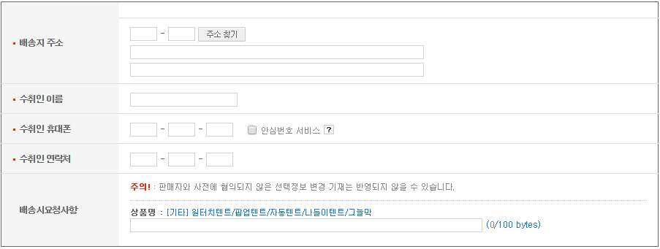
개발 스토리 보드
프로젝트명
건pay 결제 시나리오
구분
웹솔루션
프로젝트번호
108
화면 구성
화면명
결제화면-1
화면번호
010-02
싱글족을 위한 온라인 마켓
화면설명
moon
Market
검색
1. 선택한 상품의 정보를 보여줄 수 있도록 한다
2. 배송지 정보를 입력할수 있도록 한다
주문 결제
주문 결제
1
상품명
수량
가격
할인
합계
판매자
[KS 인증] 신소재 텐트 5~6인용 / 8인용 /2인용 방수코팅처리된 고급형 텐트
1 개
77,900 원
21,590 원
56,310 원
캠핑타운
선택 2. 3-4인용 올리브 그린(+18,000원)
- 배송지 정보
2

Slide 9
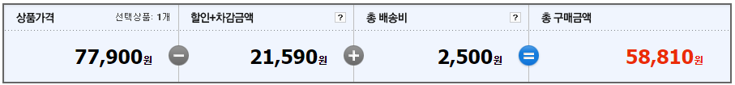
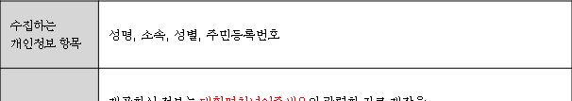
개발 스토리 보드
프로젝트명
건pay 결제 시나리오
구분
웹솔루션
프로젝트번호
108
화면 구성
화면명
결제화면-1(cont’)
화면번호
010-02
화면설명
- 결제 정보
1. 개인정보공유 동의 체크 후 결제하기 선택 시 건국 페이 결제화면으로 이동할 수 있도록 한다
[ 개인정보 수집∙이용에 대한 동의 ]
△
58,810
원
△
결제하기
1
개인정보 공유 동의
제공정보는 주문 및 배송처리만을 위해 판매자에게 개인정보가 제공됩니다.

Slide 10
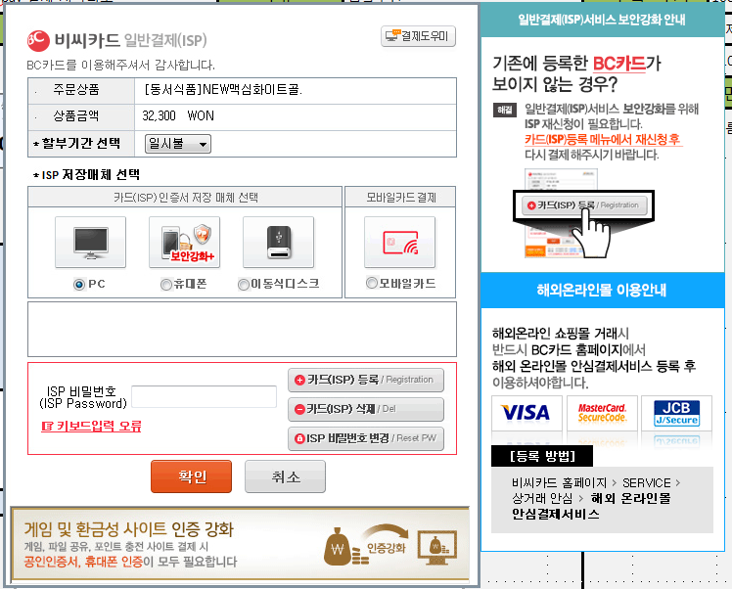
개발 스토리 보드
프로젝트명
건pay 결제 시나리오
구분
웹솔루션
프로젝트번호
108
화면 구성
화면명
결제화면-2
화면번호
010-03
건pay 일반 결제
화면설명
건pay 를 이용해 주셔서 감사합니다
1. 결제 방법을 선택할 수 있도록 한다
주문상품 | KS 인증] 신소재 텐트 5~6인용 / 8인용 /2인용 방수코팅처리된 고급형 텐트
상품금액 | \ 58,810
할부기간
1
신용카드
결제 방법 선택
무통장 입금
실시간 계좌이체
건Pay
NFC
핸드폰
QR코드
지문인식

Slide 11
개발 스토리 보드
프로젝트명
건pay 결제 시나리오
구분
웹솔루션
프로젝트번호
108
화면 구성
화면명
결제화면-3
화면번호
010-04
건pay 일반 결제
화면설명
건pay 를 이용해 주셔서 감사합니다
1. 건국 pay 결제 선택 시 결제 방법 버튼의 색상이 변경될 수 있도록 한다
2. 건국페이 아이디와 패스워드를 입력할 수 있도록 한다
3. 아이디,패스워드를 모두 입력한 후 체크박스 선택 하면 결제하기 버튼을 선택할 수 있도록 한다
4. 결제하기 버튼 선택 시 다음 결제화면으로 이동할 수 있도록 한다.
주문상품 | KS 인증] 신소재 텐트 5~6인용 / 8인용 /2인용 방수코팅처리된 고급형 텐트
상품금액 | \ 58,810
할부기간
신용카드
결제 방법 선택
무통장 입금
실시간 계좌이체
1
건Pay
NFC
핸드폰
QR코드
지문인식
2
건페이 아이디
아이디
패스워드
비밀번호
3
상기내용을 확인하였고 건페이를 통해 결제하는 것을 동의합니다
4
결제하기

Slide 12
개발 스토리 보드
프로젝트명
건pay 결제 시나리오
구분
웹솔루션
프로젝트번호
108
화면 구성
화면명
결제화면-4
화면번호
010-05
건pay 일반 결제
화면설명
건pay 를 이용해 주셔서 감사합니다
1. 결제 승인 대기화면
주문상품 | KS 인증] 신소재 텐트 5~6인용 / 8인용 /2인용 방수코팅처리된 고급형 텐트
상품금액 | \ 58,810
할부기간
신용카드
결제 방법 선택
무통장 입금
실시간 계좌이체
건Pay
NFC
핸드폰
QR코드
지문인식
건페이 아이디
아이디
패스워드
비밀번호
상기내용을 확인하였고 건페이를 통해 결제하는 것을 동의합니다
결제하기

Slide 13
개발 스토리 보드
프로젝트명
건pay 결제 시나리오
구분
웹솔루션
프로젝트번호
108
화면 구성
화면명
결제화면-5
화면번호
010-06
1
화면설명
건pay 일반 결제
건pay 를 이용해 주셔서 감사합니다
1. 결제 승인 후 결제완료 화면을 보여줄 수 있도록 한다.
주문상품 | KS 인증] 신소재 텐트 5~6인용 / 8인용 /2인용 방수코팅처리된 고급형 텐트
상품금액 | \ 58,810
할부기간
신용카드
결제 완료
무통장 입금
실시간 계좌이체
확인

Slide 14
2. NFC

Slide 15
2. NFC 시나리오
(1) 상품 선택 후 계산대로 상품 전달
사용자
(2) 상품 체크
캐셔
(3) 결제 방법 중 NFC 결제 선택
(4) 사용자의 휴대폰을 이용하여 계산대에 부착된 NFC 칩에 태그
(5) 결제 페이지 및 상품 확인
(6) 결제 승인
(7) 상품 결제 완료 확인
(8) 완료
*Pos 기에서 결제를 진행 한다고 가정한다

Slide 16
개발 스토리 보드
프로젝트명
건pay 결제 시나리오
구분
웹솔루션
프로젝트번호
108
화면 구성
화면명
결제화면(NFC)-1
화면번호
020-00
화면설명
화장샵 강서구청 지점
1. 포스 기에서 체크한 물품이 화면에 보여질 수 있도록 한다
2. 결제할 총 금액이 보일 수 있도록 한다
3. 결제 방법을 선택할 수 있도록 한다
1
상품명
수량
가격
금액
[K-0042] 올리브 오일 마사지 팩
1 개
7,900
7,900
[K-1079] 화산송이 마사지 팩
1 개
8,650
8,650
[K-0016] 기름종이
1 개
2,750
2,750
2
총액
19,300
3
건Pay
NFC
핸드폰
QR코드
지문인식

Slide 17
개발 스토리 보드
프로젝트명
건pay 결제 시나리오
구분
웹솔루션
프로젝트번호
108
화면 구성
화면명
결제화면(NFC)-2
화면번호
020-01
화면설명
화장샵 강서구청 지점
NFC 결제 승인 요청 로딩 화면
상품명
수량
가격
금액
[K-0042] 올리브 오일 마사지 팩
1 개
7,900
7,900
[K-1079] 화산송이 마사지 팩
1 개
8,650
8,650
[K-0016] 기름종이
1 개
2,750
2,750
총액
19,300
건Pay
NFC
핸드폰
QR코드
지문인식
승인 요청 중
취소

Slide 18
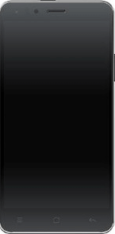
개발 스토리 보드
프로젝트명
건pay 결제 시나리오
구분
웹솔루션
프로젝트번호
108
화면 구성
화면명
결제화면(NFC)-3
화면번호
020-02
화면설명
1. 해당 화면은 로그인 정보가 암아 있을 때 나타나며 로그인 정보가 없을 때 로그인 화면으로 이동할 수 있도록 한다
2. 제품 시현시 로그인이 되어있다는 가정하에 해당화면이 바로 나올 수 있도록 한다
안녕하세요 홍길동님 건pay입니다
신용카드
결제승인요청
점포 | 화장샵 강서구청 지점
상품금액 | \ 19,300
할부기간 | 일시불
승인
취소

Slide 19
개발 스토리 보드
프로젝트명
건pay 결제 시나리오
구분
웹솔루션
프로젝트번호
108
화면 구성
화면명
결제화면(NFC)-4
화면번호
020-03
화면설명
승인 후 로딩 화면
안녕하세요 홍길동님 건pay입니다
신용카드
결제승인요청
점포 | 화장샵 강서구청 지점
상품금액 | \ 19,300
할부기간 | 일시불
승인
취소

Slide 20
개발 스토리 보드
프로젝트명
건pay 결제 시나리오
구분
웹솔루션
프로젝트번호
108
화면 구성
화면명
결제화면(NFC)-5
화면번호
020-04
화면설명
1. 결제 완료 화면
2. 확인 선택 시 건Pay 모바일 홈 화면으로 이동할 수 있도록 한다
안녕하세요 홍길동님 건pay입니다
신용카드
결제 완료
점포 | 화장샵 강서구청 지점
상품금액 | \ 19,300
할부기간 | 일시불
확인

Slide 21
개발 스토리 보드
프로젝트명
건pay 결제 시나리오
구분
웹솔루션
프로젝트번호
108
화면 구성
화면명
결제화면(NFC)-6
화면번호
020-05
화면설명
화장샵 강서구청 지점
1. 결제 완료 메시지가 화면에서 보일 수 있도록 한다
상품명
수량
가격
금액
[K-0042] 올리브 오일 마사지 팩
1 개
7,900
7,900
[K-1079] 화산송이 마사지 팩
1 개
8,650
8,650
[K-0016] 기름종이
1 개
2,750
2,750
총액
19,300
건Pay
NFC
핸드폰
QR코드
지문인식
1
결제 완료
영수증
출력
확인

Slide 22
3.앱카드

Slide 23
3. 앱카드 시나리오
(1) 상품 선택 후 결제 선택
(2) 결제 방법에서 앱카드 결제 방법 선택
사용자
(3) 휴대폰으로 결제 화면으로 이동한 후 결제코드를 휴대폰에 입력
(4) 결제 비밀번호 입력
(5) 결제 완료
(6) 상품 결제 완료 확인
(7) 완료
*PC에서 쇼핑몰의 결제를 진행 한다고 가정한다

Slide 24
개발 스토리 보드
프로젝트명
건pay 결제 시나리오
구분
웹솔루션
프로젝트번호
108
화면 구성
화면명
리스트화면(앱카드)-1
화면번호
030-00
싱글족을 위한 온라인 마켓
화면설명
moon
Market
검색
1. 쇼핑몰 첫화면
2. 항목 선택 시 상세보기 화면으로 이동할 수 있도록 한다
스포츠/레저
상품
가격
판매자
육아
2
의류
[특가명품]휴대용 난로 등유/전기/나무 화재예방 장치 탑재…
\80,000
㈜ 캠핑타운
생활집기
생활가전
[KS 인증] 신소재 텐트 5~6인용 / 8인용 /2인용 방수코팅처리된…
\120,000
㈜ 캠핑타운
컴퓨터
건강식품
식재료
휴대용 테이블 세트 접이식 , 의자/테이블 맞춤컬러 주문 제작
\150,000
아빠랑나랑

Slide 25
개발 스토리 보드
프로젝트명
건pay 결제 시나리오
구분
웹솔루션
프로젝트번호
108
화면 구성
화면명
상세보기 화면(앱카드)-1
화면번호
030-01
싱글족을 위한 온라인 마켓
화면설명
moon
Market
검색
1. 즉시 구매 선택 시 결제 화면으로 이동할 수 있도록 한다
스포츠/레저 > 캠핑
[KS 인증] 신소재 텐트 5~6인용 / 8인용 /2인용 방수코팅처리된 고급형 텐트
할인 적용가
59,900 원
(-21,590 원)
38,310 원
배송비
2,500 원
필수 선택
(상품 옵션을 선택해 주세요)
제품 선택
선택하세요 ▽
선택 2. 3-4인용 올리브 그린(+18,000원)
77,900원
1
△
56,310원
<
>
▽
총 상품 금액
56,310원
1
즉시구매
장바구니

Slide 26
개발 스토리 보드
프로젝트명
건pay 결제 시나리오
구분
웹솔루션
프로젝트번호
108
화면 구성
화면명
결제화면(앱카드)-1
화면번호
030-02
싱글족을 위한 온라인 마켓
화면설명
moon
Market
검색
1. 선택한 상품의 정보를 보여줄 수 있도록 한다
2. 배송지 정보를 입력할수 있도록 한다
주문 결제
주문 결제
1
상품명
수량
가격
할인
합계
판매자
[KS 인증] 신소재 텐트 5~6인용 / 8인용 /2인용 방수코팅처리된 고급형 텐트
1 개
77,900 원
21,590 원
56,310 원
캠핑타운
선택 2. 3-4인용 올리브 그린(+18,000원)
- 배송지 정보
2

Slide 27
개발 스토리 보드
프로젝트명
건pay 결제 시나리오
구분
웹솔루션
프로젝트번호
108
화면 구성
화면명
결제화면(앱카드)-1(cont’)
화면번호
030-02
화면설명
- 결제 정보
1. 개인정보공유 동의 체크 후 결제하기 선택 시 건국 페이 결제화면으로 이동할 수 있도록 한다
[ 개인정보 수집∙이용에 대한 동의 ]
△
58,810
원
△
결제하기
개인정보 공유 동의
제공정보는 주문 및 배송처리만을 위해 판매자에게 개인정보가 제공됩니다.
1

Slide 28
개발 스토리 보드
프로젝트명
건pay 결제 시나리오
구분
웹솔루션
프로젝트번호
108
화면 구성
화면명
결제화면(앱카드)-2
화면번호
030-03
건pay 일반 결제
화면설명
건pay 를 이용해 주셔서 감사합니다
1. 결제 방법을 선택 할 수 있도록 한다
주문상품 | KS 인증] 신소재 텐트 5~6인용 / 8인용 /2인용 방수코팅처리된 고급형 텐트
상품금액 | \ 58,810
할부기간
신용카드
결제 방법 선택
1
무통장 입금
실시간 계좌이체
건Pay
NFC
핸드폰
QR코드
지문인식

Slide 29

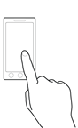
개발 스토리 보드
프로젝트명
건pay 결제 시나리오
구분
웹솔루션
프로젝트번호
108
화면 구성
화면명
결제화면(앱카드)-3
화면번호
030-04
건pay 일반 결제
화면설명
건pay 를 이용해 주셔서 감사합니다
1. 선택 된 결제방법의 버튼 색이 변경될 수 있도록 한다
2. 6자리의 난수를 발생하여 결제코를 입력할 수 있도록 한다
주문상품 | KS 인증] 신소재 텐트 5~6인용 / 8인용 /2인용 방수코팅처리된 고급형 텐트
상품금액 | \ 58,810
할부기간
신용카드
결제 방법 선택
무통장 입금
실시간 계좌이체
1
건Pay
NFC
핸드폰
QR코드
지문인식
2
결제 코드
214457
결제 코드를 건pay 결제 페이지에서 입력해 주세요
123456

Slide 30
개발 스토리 보드
프로젝트명
건pay 결제 시나리오
구분
웹솔루션
프로젝트번호
108
화면 구성
화면명
결제화면(앱카드)-4
화면번호
030-05
화면설명
1. 화면에서 보여지는 결제코드를 입력할 수 있도록 한다
건pay 결제코드입력
신용카드
결제코드 입력
1
결제 코드
결제코드
입력

Slide 31
개발 스토리 보드
프로젝트명
건pay 결제 시나리오
구분
웹솔루션
프로젝트번호
108
화면 구성
화면명
결제화면(앱카드)-5
화면번호
030-06
화면설명
1. 결제 코드 입력 시 결제할 품목과 금액을 보여줄 수 있도록 한다.
2. 아이디와 패스워드 입력 후 결제 버튼 선택 시 결제가 가능할 수 있도록 한다
건pay 결제코드입력
신용카드
결제코드 입력
결제 코드
214457
입력
1
주문상품 | KS 인증] 신소재 텐트 5~6인용 / 8인용 /2인용 방수코팅처리된 고급형 텐트
상품금액 | \ 58,810
할부기간 | 일시불
건페이 아이디
아이디
패스워드
비밀번호
결제
2

Slide 32
개발 스토리 보드
프로젝트명
건pay 결제 시나리오
구분
웹솔루션
프로젝트번호
108
화면 구성
화면명
결제화면(앱카드)-6
화면번호
030-07
화면설명
결제 승인 로딩화면
건pay 결제코드입력
신용카드
결제코드 입력
결제 코드
214457
입력
주문상품 | KS 인증] 신소재 텐트 5~6인용 / 8인용 /2인용 방수코팅처리된 고급형 텐트
상품금액 | \ 58,810
할부기간 | 일시불
건페이 아이디
아이디
패스워드
비밀번호
결제

Slide 33
개발 스토리 보드
프로젝트명
건pay 결제 시나리오
구분
웹솔루션
프로젝트번호
108
화면 구성
화면명
결제화면(앱카드)-7
화면번호
030-08
화면설명
1. 결제 완료 화면이 보여질 수 있도록 한다
건pay 결제코드입력
신용카드
결제완료
주문상품 | KS 인증] 신소재 텐트 5~6인용 / 8인용 /2인용 방수코팅처리된 고급형 텐트
상품금액 | \ 58,810
할부기간 | 일시불
확인

Slide 34
개발 스토리 보드
프로젝트명
건pay 결제 시나리오
구분
웹솔루션
프로젝트번호
108
화면 구성
화면명
결제화면(앱카드)-8
화면번호
030-09
건pay 일반 결제
화면설명
건pay 를 이용해 주셔서 감사합니다
1. 결제 완료 화면이 보여질 수 있도록 한다
주문상품 | KS 인증] 신소재 텐트 5~6인용 / 8인용 /2인용 방수코팅처리된 고급형 텐트
상품금액 | \ 58,810
할부기간
신용카드
결제 방법 선택
결제 완료
무통장 입금
실시간 계좌이체
확인

Slide 35
4. QR 코드

Slide 36
4. QR코드 시나리오
(1) 상품 선택 후 계산대로 상품 전달
사용자
(2) 상품 체크
캐셔
(3) 결제 방법 중 QR코드 결제 선택
(4) 사용자의 휴대폰을 이용하여 계산대에 부착된 혹은 전면부 화면에 표시되는 QR코드 리딩
(5) 결제 페이지 및 상품 확인
(6) 결제 승인
(7) 상품 결제 완료 확인
(8) 완료
*Pos 기에서 결제를 진행 한다고 가정한다

Slide 37
개발 스토리 보드
프로젝트명
건pay 결제 시나리오
구분
웹솔루션
프로젝트번호
108
화면 구성
화면명
결제화면(QR)-1
화면번호
040-00
화면설명
화장샵 강서구청 지점
1. 포스 기에서 체크한 물품이 화면에 보여질 수 있도록 한다
2. 결제할 총 금액이 보일 수 있도록 한다
3. 결제 방법을 선택할 수 있도록 한다
1
상품명
수량
가격
금액
[K-0042] 올리브 오일 마사지 팩
1 개
7,900
7,900
[K-1079] 화산송이 마사지 팩
1 개
8,650
8,650
[K-0016] 기름종이
1 개
2,750
2,750
2
총액
19,300
3
건Pay
NFC
핸드폰
QR코드
지문인식

Slide 38
개발 스토리 보드
프로젝트명
건pay 결제 시나리오
구분
웹솔루션
프로젝트번호
108
화면 구성
화면명
결제화면(QR)-2
화면번호
040-01
화면설명
화장샵 강서구청 지점
NFC 결제 승인 요청 로딩 화면
상품명
수량
가격
금액
[K-0042] 올리브 오일 마사지 팩
1 개
7,900
7,900
[K-1079] 화산송이 마사지 팩
1 개
8,650
8,650
[K-0016] 기름종이
1 개
2,750
2,750
총액
19,300
건Pay
NFC
핸드폰
QR코드
지문인식
승인 요청 중
취소

Slide 39
개발 스토리 보드
프로젝트명
건pay 결제 시나리오
구분
웹솔루션
프로젝트번호
108
화면 구성
화면명
결제화면(QR)-3
화면번호
040-02
화면설명
1. 해당 화면은 로그인 정보가 남아 있을 때 나타나며 로그인 정보가 없을 때 로그인 화면으로 이동할 수 있도록 한다
2. 제품 시현 시 로그인이 되어있다는 가정하에 해당화면이 바로 나올 수 있도록 한다
3. 접속 로직
3.1 포스기의 경우 점포 하나가 PK 값을 가지고 ‘점포 PK’ + ‘승인 요청 PK’ 를 조합한 페이지 URL 로 접속하면 결제 승인 요청 페이지가 보일 수 있도록 한다.
3.2 URL 조합을 통해 접근할 수 없도록 해당 페이지는 일정 기간이 지나면 접속할 수 없도록 한다
3.3 해당 페이지는 URL을 조합한 페이지 접근으로 결제가 이루어지지 못하는 임시 페이지가 될 수 있도록 한다.
안녕하세요 홍길동님 건pay입니다
신용카드
결제승인요청
점포 | 화장샵 강서구청 지점
상품금액 | \ 19,300
할부기간 | 일시불
승인
취소

Slide 40
개발 스토리 보드
프로젝트명
건pay 결제 시나리오
구분
웹솔루션
프로젝트번호
108
화면 구성
화면명
결제화면(QR)-4
화면번호
040-03
화면설명
승인 후 로딩 화면
안녕하세요 홍길동님 건pay입니다
신용카드
결제승인요청
점포 | 화장샵 강서구청 지점
상품금액 | \ 19,300
할부기간 | 일시불
승인
취소

Slide 41
개발 스토리 보드
프로젝트명
건pay 결제 시나리오
구분
웹솔루션
프로젝트번호
108
화면 구성
화면명
결제화면(QR)-5
화면번호
040-04
화면설명
1. 결제 완료 화면
2. 확인 선택 시 건Pay 모바일 홈 화면으로 이동할 수 있도록 한다
안녕하세요 홍길동님 건pay입니다
신용카드
결제 완료
점포 | 화장샵 강서구청 지점
상품금액 | \ 19,300
할부기간 | 일시불
확인

Slide 42
개발 스토리 보드
프로젝트명
건pay 결제 시나리오
구분
웹솔루션
프로젝트번호
108
화면 구성
화면명
결제화면(QR)-6
화면번호
040-05
화면설명
화장샵 강서구청 지점
1. 결제 완료가 PC 화면에서 보일 수 있도록 한다
상품명
수량
가격
금액
[K-0042] 올리브 오일 마사지 팩
1 개
7,900
7,900
[K-1079] 화산송이 마사지 팩
1 개
8,650
8,650
[K-0016] 기름종이
1 개
2,750
2,750
총액
19,300
건Pay
NFC
핸드폰
QR코드
지문인식
결제 완료
영수증
출력
확인

Slide 43
5. 지문인식

Slide 44
5. 지문인식 시나리오
(1) 상품 선택 후 계산대로 상품 전달
사용자
(2) 상품 체크
캐셔
(3) 결제 방법 중 지문인식 결제 선택
(4) 사용자는 지문을 계산대에 연결된 지문인식기에 체크
(5) 결제 요청
(6) 결제 승인
(7) 상품 결제 완료 확인
(8) 완료
*Pos 기에서 결제를 진행 한다고 가정한다

Slide 45
개발 스토리 보드
프로젝트명
건pay 결제 시나리오
구분
웹솔루션
프로젝트번호
108
화면 구성
화면명
결제화면(지문인식)-1
화면번호
050-00
화면설명
화장샵 강서구청 지점
1. 포스 기에서 체크한 물품이 화면에 보여질 수 있도록 한다
2. 결제할 총 금액이 보일 수 있도록 한다
3. 결제 방법을 선택할 수 있도록 한다
1
상품명
수량
가격
금액
[K-0042] 올리브 오일 마사지 팩
1 개
7,900
7,900
[K-1079] 화산송이 마사지 팩
1 개
8,650
8,650
[K-0016] 기름종이
1 개
2,750
2,750
2
총액
19,300
3
건Pay
NFC
핸드폰
QR코드
지문인식

Slide 46

개발 스토리 보드
프로젝트명
건pay 결제 시나리오
구분
웹솔루션
프로젝트번호
108
화면 구성
화면명
결제화면(지문인식)-2
화면번호
050-01
화면설명
화장샵 강서구청 지점
지문인식 요청 화면
상품명
수량
가격
금액
[K-0042] 올리브 오일 마사지 팩
1 개
7,900
7,900
[K-1079] 화산송이 마사지 팩
1 개
8,650
8,650
지문을 읽어주세요
[K-0016] 기름종이
1 개
2,750
2,750
총액
19,300
건Pay
NFC
핸드폰
QR코드
지문인식
취소
취소

Slide 47
개발 스토리 보드
프로젝트명
건pay 결제 시나리오
구분
웹솔루션
프로젝트번호
108
화면 구성
화면명
결제화면(지문인식)-3
화면번호
050-02
화면설명
화장샵 강서구청 지점
1. 지문 인식데이터를 읽은 후 승인요청
상품명
수량
가격
금액
[K-0042] 올리브 오일 마사지 팩
1 개
7,900
7,900
[K-1079] 화산송이 마사지 팩
1 개
8,650
8,650
승인요청 중 …
[K-0016] 기름종이
1 개
2,750
2,750
총액
19,300
건Pay
NFC
핸드폰
QR코드
지문인식
취소
취소

Slide 48
개발 스토리 보드
프로젝트명
건pay 결제 시나리오
구분
웹솔루션
프로젝트번호
108
화면 구성
화면명
결제화면(지문인식)-4
화면번호
050-03
화면설명
화장샵 강서구청 지점
1. 결제 완료가 화면에서 보일 수 있도록 한다
상품명
수량
가격
금액
[K-0042] 올리브 오일 마사지 팩
1 개
7,900
7,900
[K-1079] 화산송이 마사지 팩
1 개
8,650
8,650
[K-0016] 기름종이
1 개
2,750
2,750
총액
19,300
건Pay
NFC
핸드폰
QR코드
지문인식
결제 완료
영수증
출력
확인

